Slide 1


Desarrollo social

Slide 2
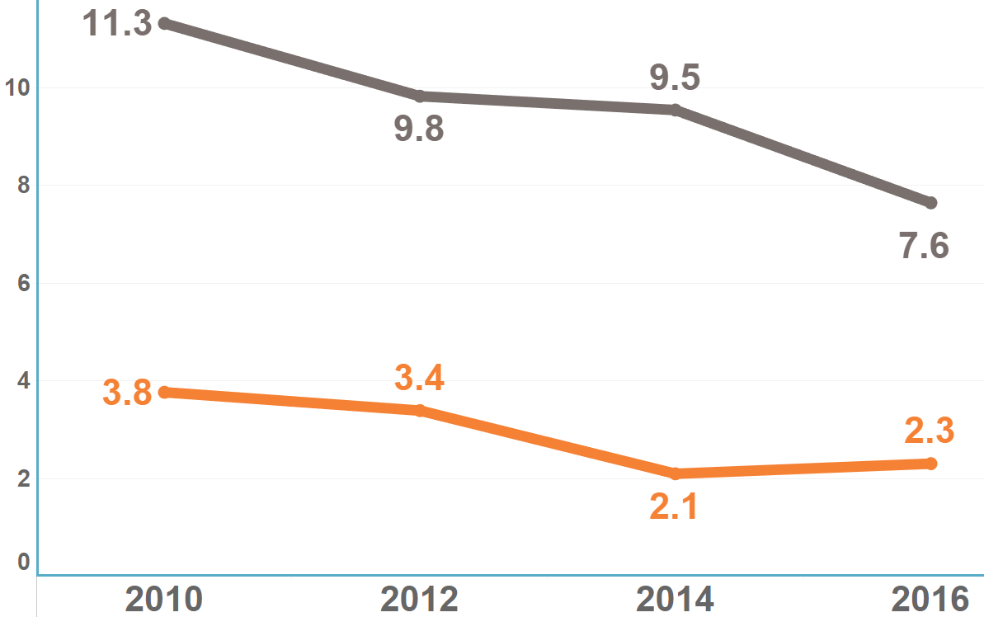
Porcentaje de población en situación de pobreza extrema
INDICADOR
7
2010
2016

Slide 3
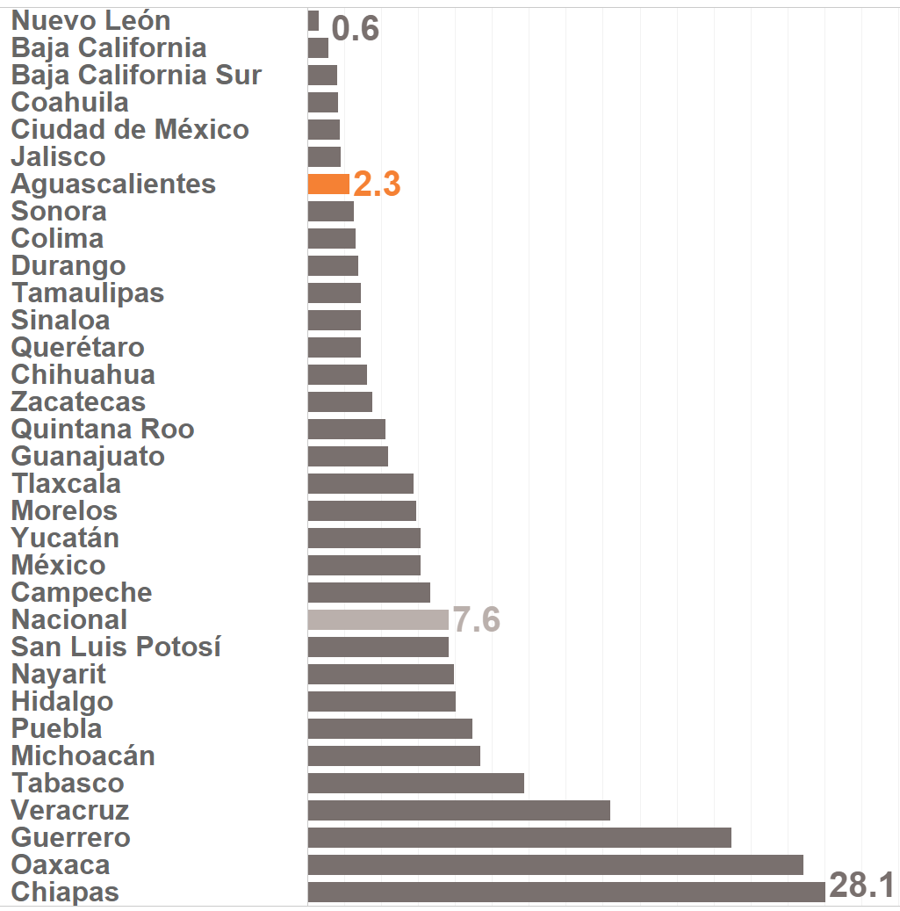
Porcentaje de población en situación de pobreza extrema
INDICADOR
7
2010
2016

Slide 4
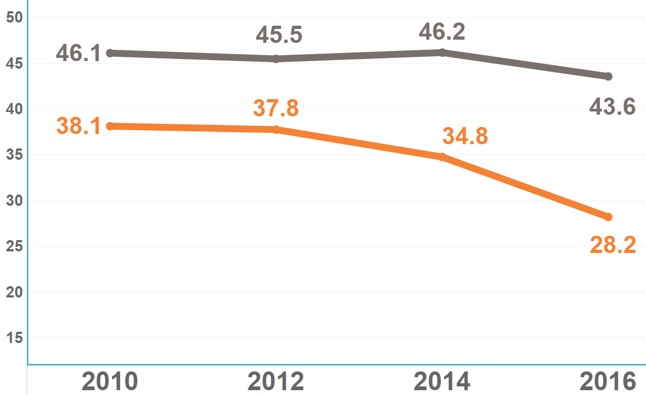
Porcentaje de población en situación de pobreza
INDICADOR
11
2010
2016

Slide 5
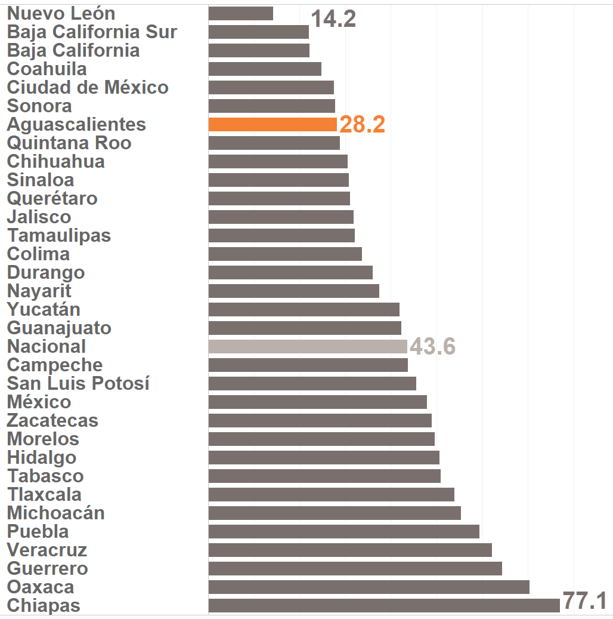
Porcentaje de población en situación de pobreza
INDICADOR
11
2010
2016

Slide 6
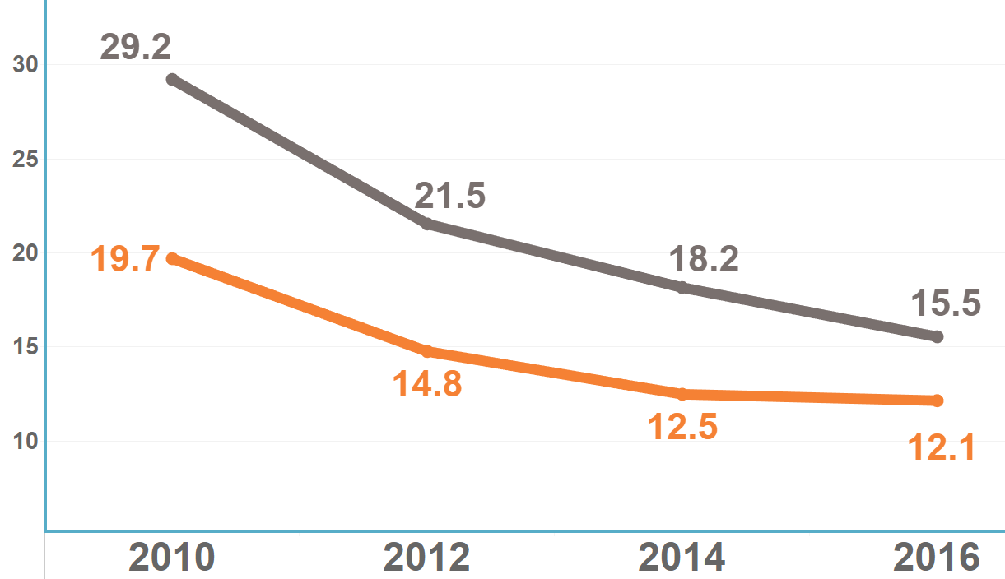
Porcentaje de población con carencia por acceso a los servicios de salud
INDICADOR
45
2010
2016

Slide 7
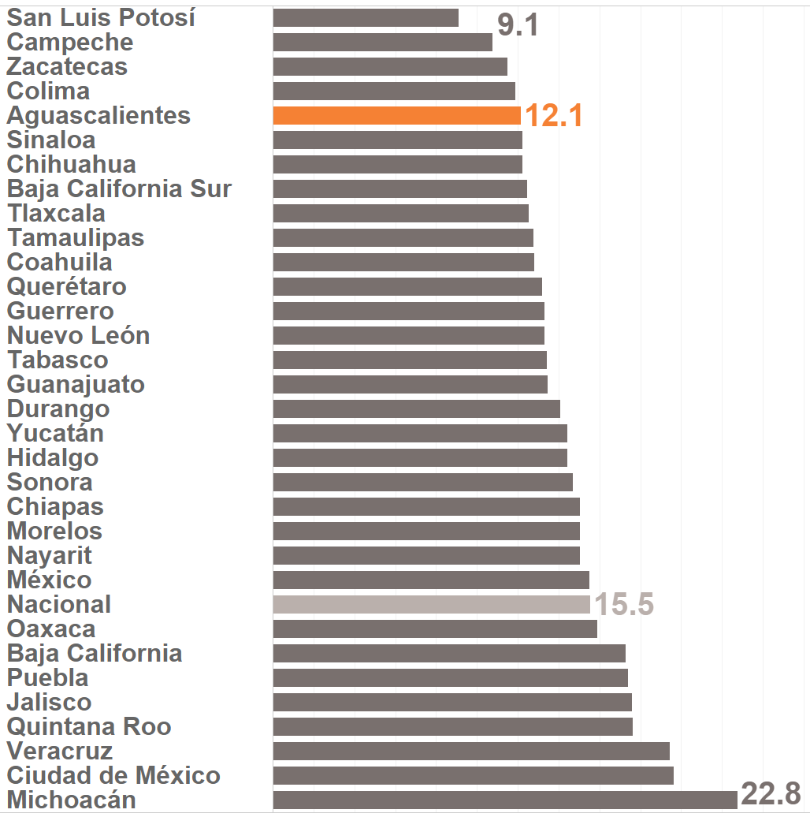
Porcentaje de población con carencia por acceso a los servicios de salud
INDICADOR
45
2010
2016

Slide 8
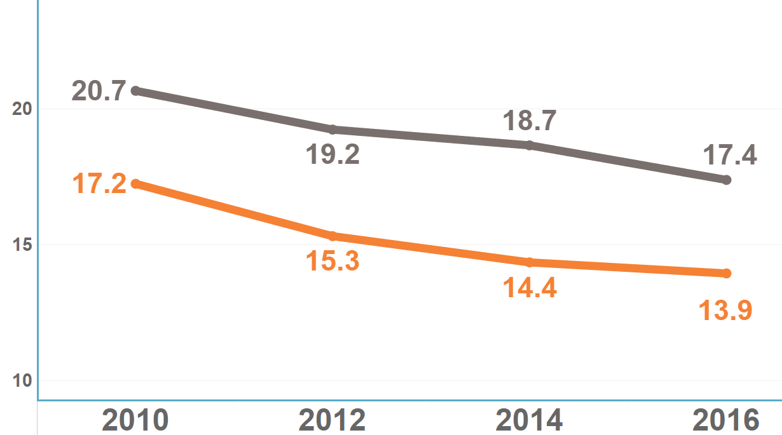
Porcentaje de población con carencia social por rezago educativo
INDICADOR
66
2010
2016

Slide 9
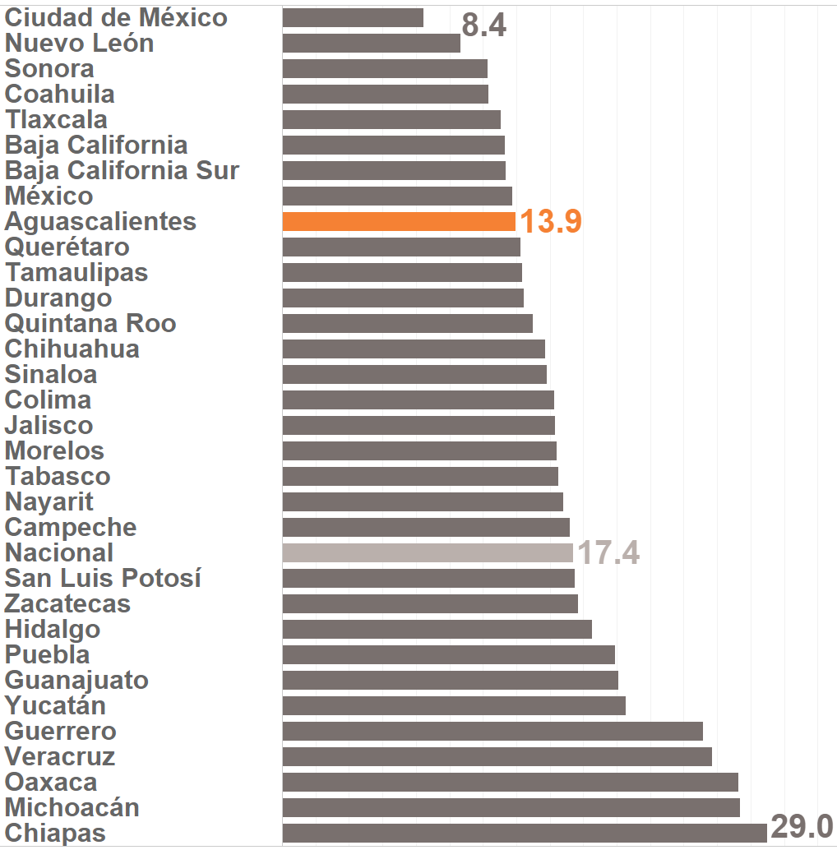
Porcentaje de población con carencia social por rezago educativo
INDICADOR
66
2010
2016

Slide 10
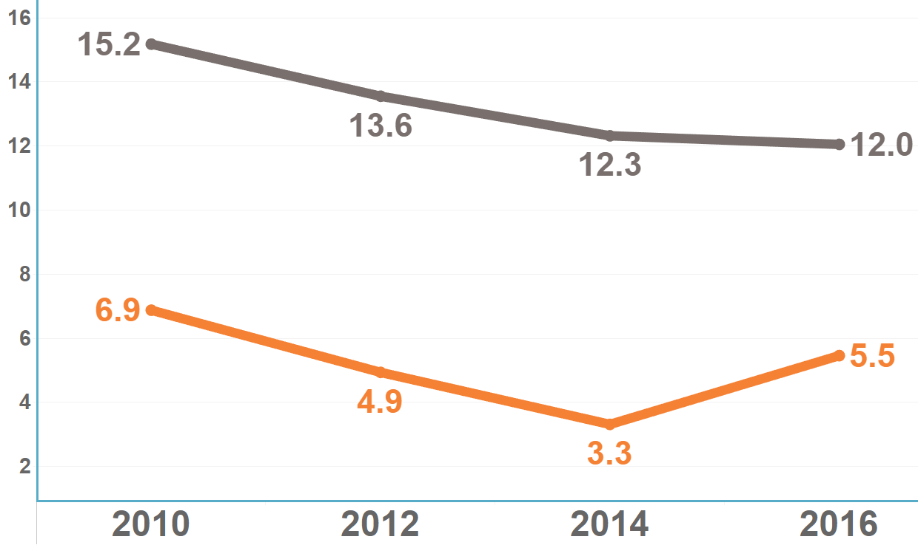
Porcentaje de población con carencia por calidad y espacios de la vivienda
INDICADOR
153
2010
2016

Slide 11
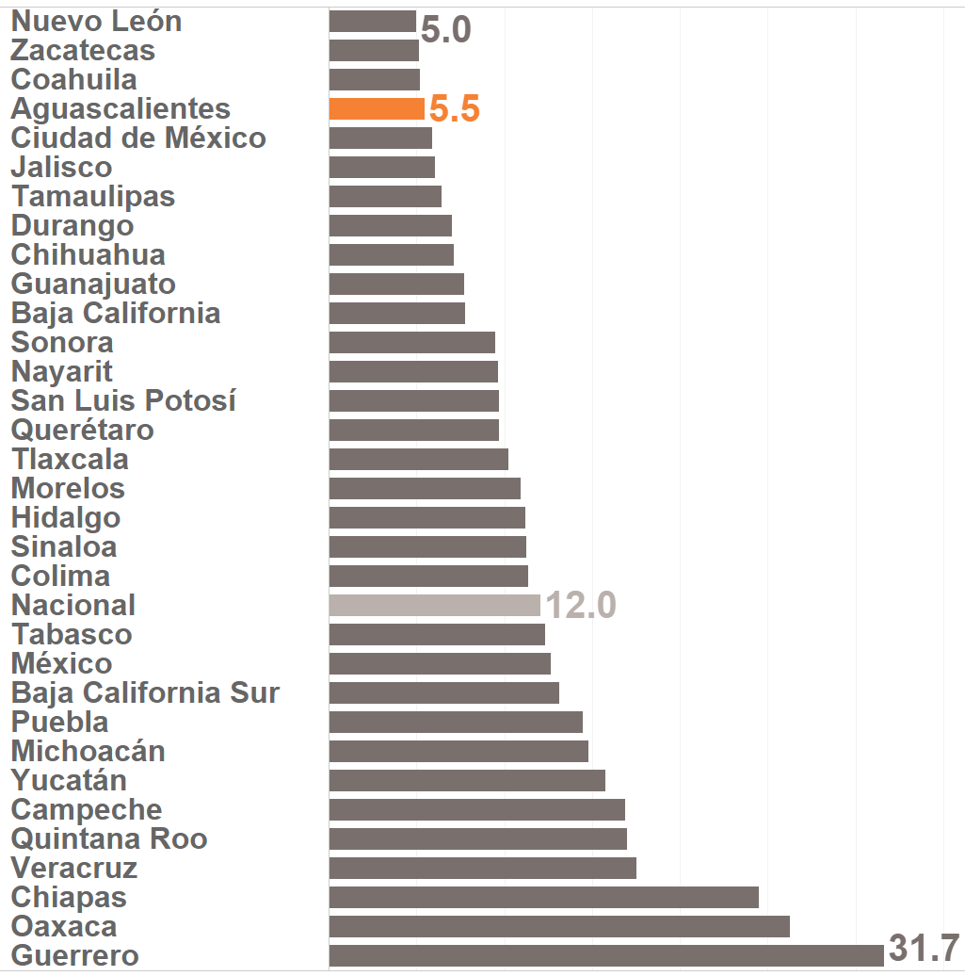
Porcentaje de población con carencia por calidad y espacios de la vivienda
INDICADOR
153
2010
2016

Slide 12
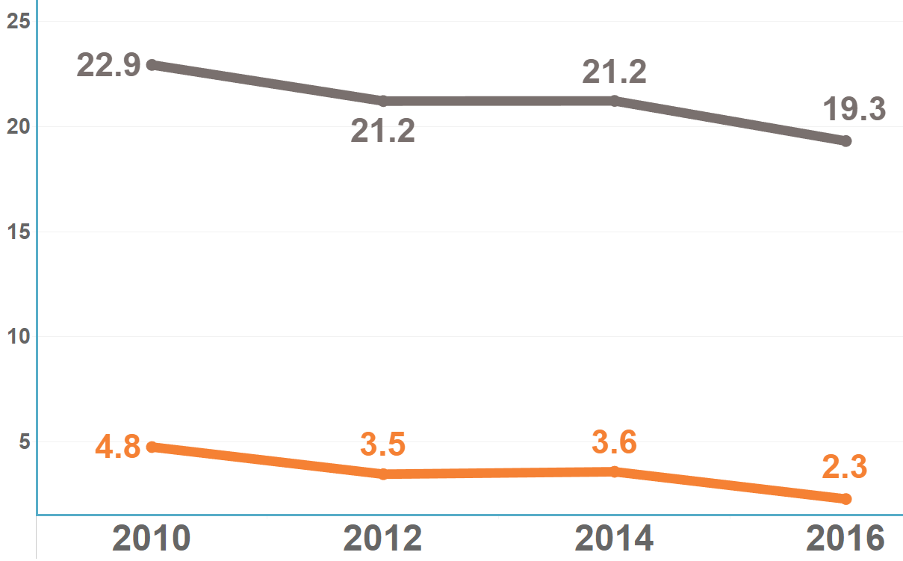
Porcentaje de población con carencia por acceso a los servicios básicos en la vivienda
INDICADOR
154
2010
2016

Slide 13
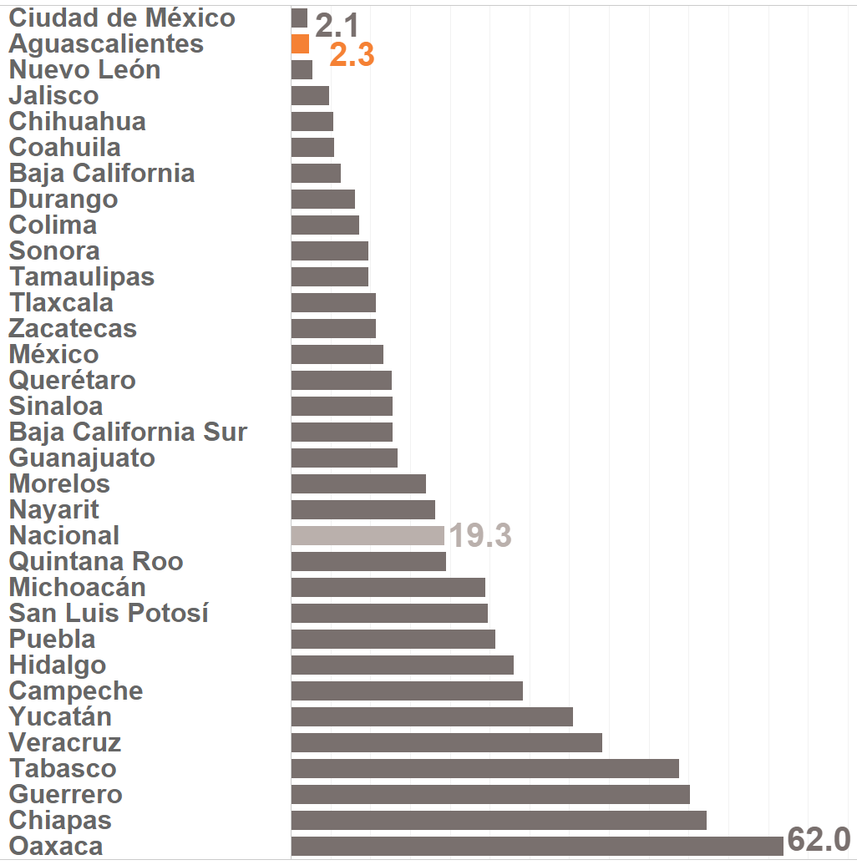
Porcentaje de población con carencia por acceso a los servicios básicos en la vivienda
INDICADOR
154
2010
2016

Slide 14
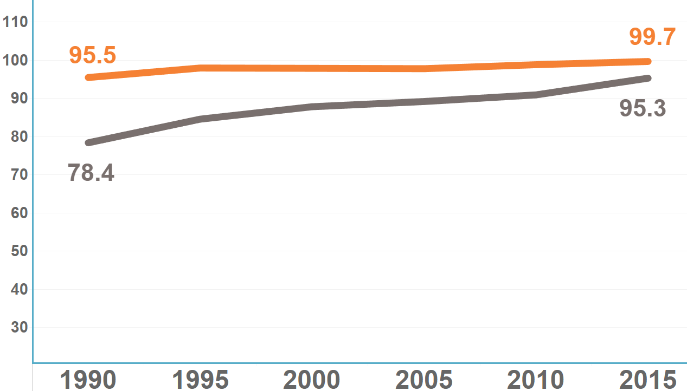
Población con acceso a servicios de agua entubada
INDICADOR
99
1990
2015

Slide 15
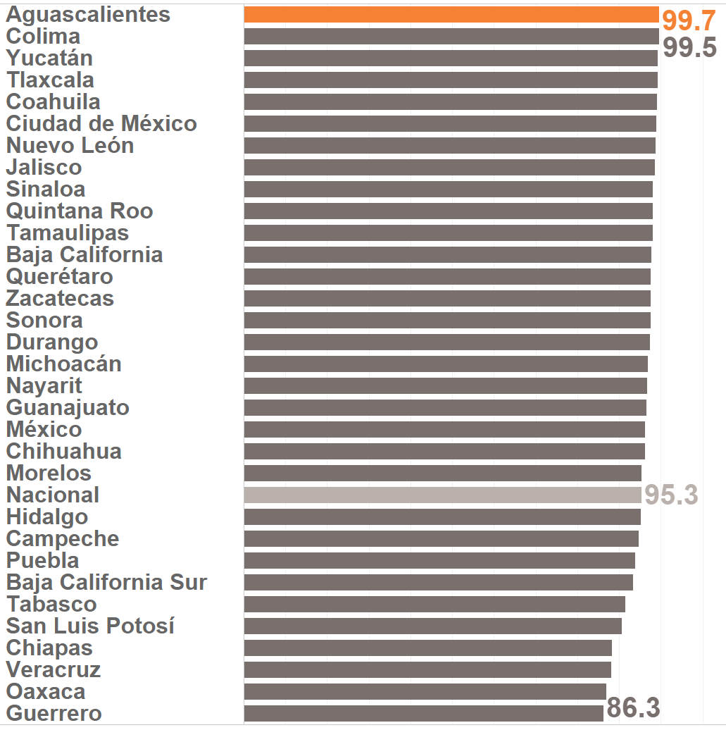
Población con acceso a servicios de agua entubada
INDICADOR
99
1990
2015

Slide 16
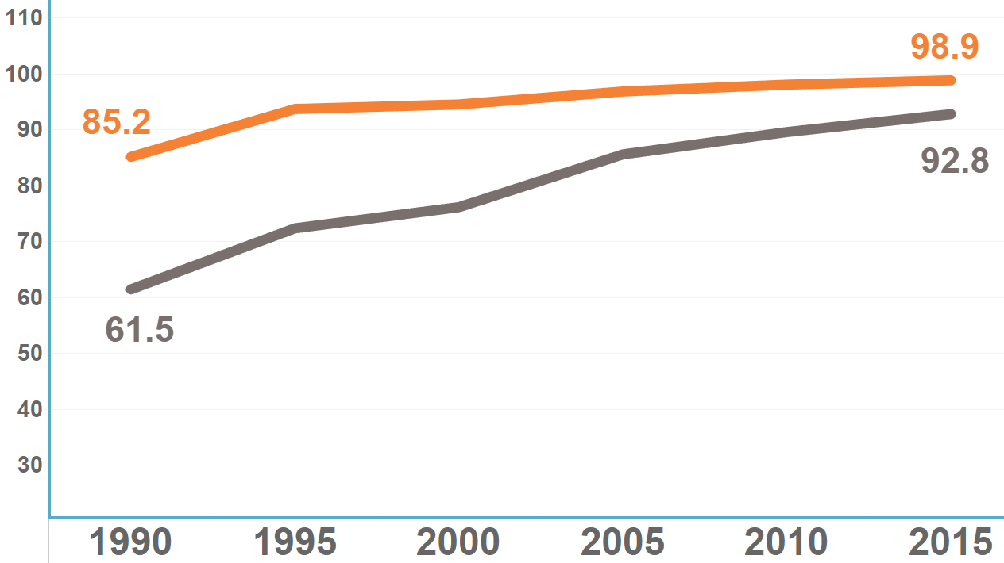
Población con acceso a los servicios de alcantarillado y saneamiento básico
INDICADOR
100
1990
2015

Slide 17
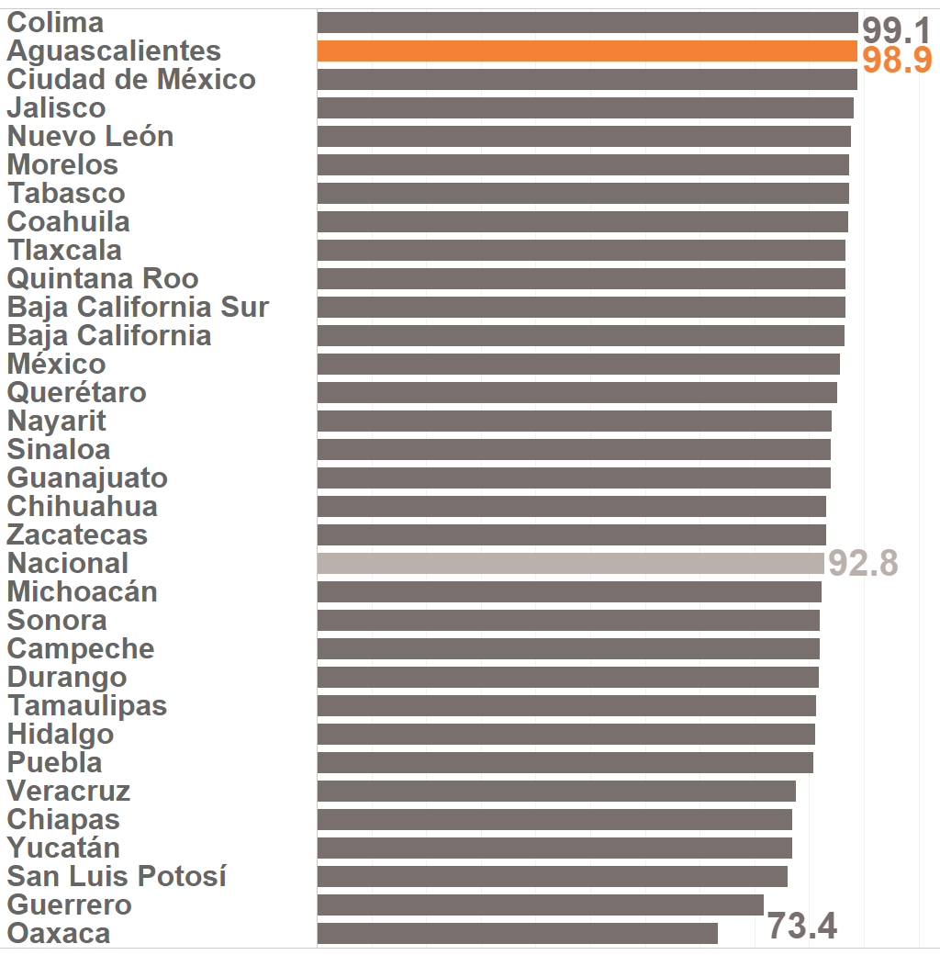
Población con acceso a los servicios de alcantarillado y saneamiento básico
INDICADOR
100
1990
2015

